Slide 1

  Kon – Trade Kft.
Tömörség vizsgálat tömegtermelésben, ipari gyártásban
Dr. Lovics Riku
ANKÉT, Siófok 2019.11.21

Slide 2
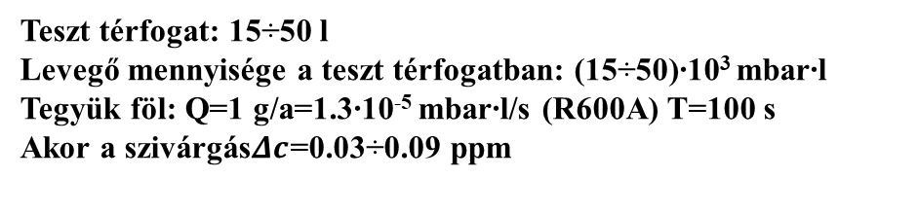
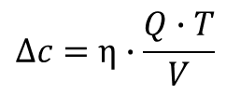
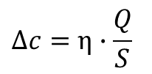
Hagyományos módszerek
$$Δc=η∙\frac{Q}{S}$$
$$Δc=η∙\frac{Q∙T}{V}$$
Q: forrás szivárgás mértéke
S: gázáramlás a szimat végén, 2÷3 mbar∙l/s
η : emittált gáz begyűjtésének hatásfoka, 0.1÷1.0
Q: forrás szivárgás mértéke
V: csipesz térfogata 10 ccm
T: gyűjtési idő 3÷6 s
η : emittált gáz begyűjtésének hatásfoka, 0.8÷1
Hűtőszekrény
‚Teszt térfogat’
Teszt térfogat: 15÷50 l
Levegő mennyisége a teszt térfogatban: (15÷50)∙10³ mbar∙l
Tegyük föl: Q=1 g/a=1.3∙10⁻⁵ mbar∙l/s (R600A) T=100 s
Akor a szivárgás$Δc$=0.03÷0.09 ppm
Reménytelen
Kompresszor

Slide 3
Jövő
Problémák
  Humán faktor
  Idő
  Jelző gázok használat
  Reprodukálható és megismételhető mérés
Robotizálás
  Humán faktor kizárása
  Mintavételezési idő ugyan annyi
  Reprodukálhatóság
Robotizálás
  Drága eszköz
  Minimális stabilizálási idő
  Termék pontosan pozícionált
Automaták
  Humán faktor kizárása
  Mintavételezési idő ugyan annyi
  Reprodukálhatóság
  Integrált mérés
Automaták
  Befoglaló kamra szükséges
  Sorozat termék esetén lehetséges csak
  Hiba pontos helye nem ismert

Slide 4
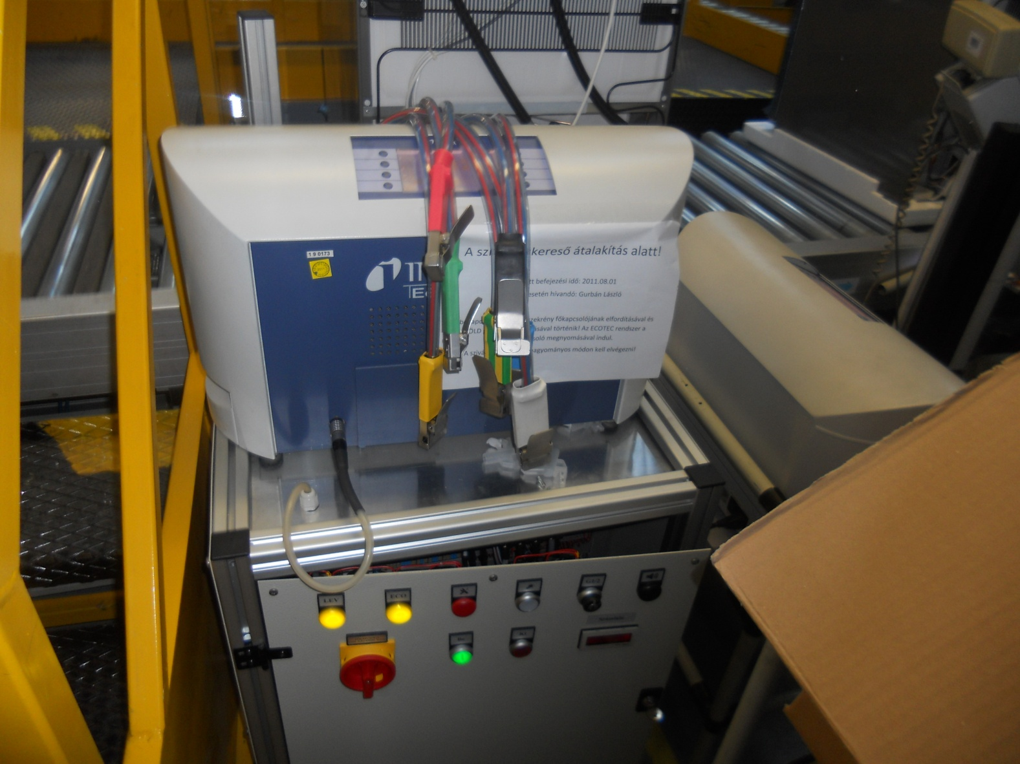
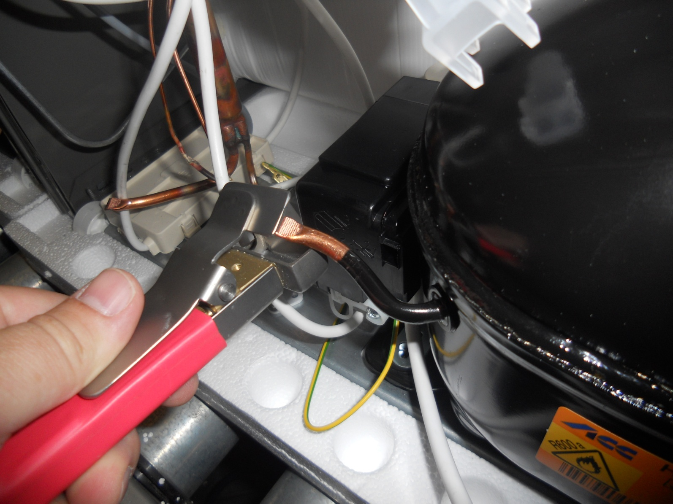
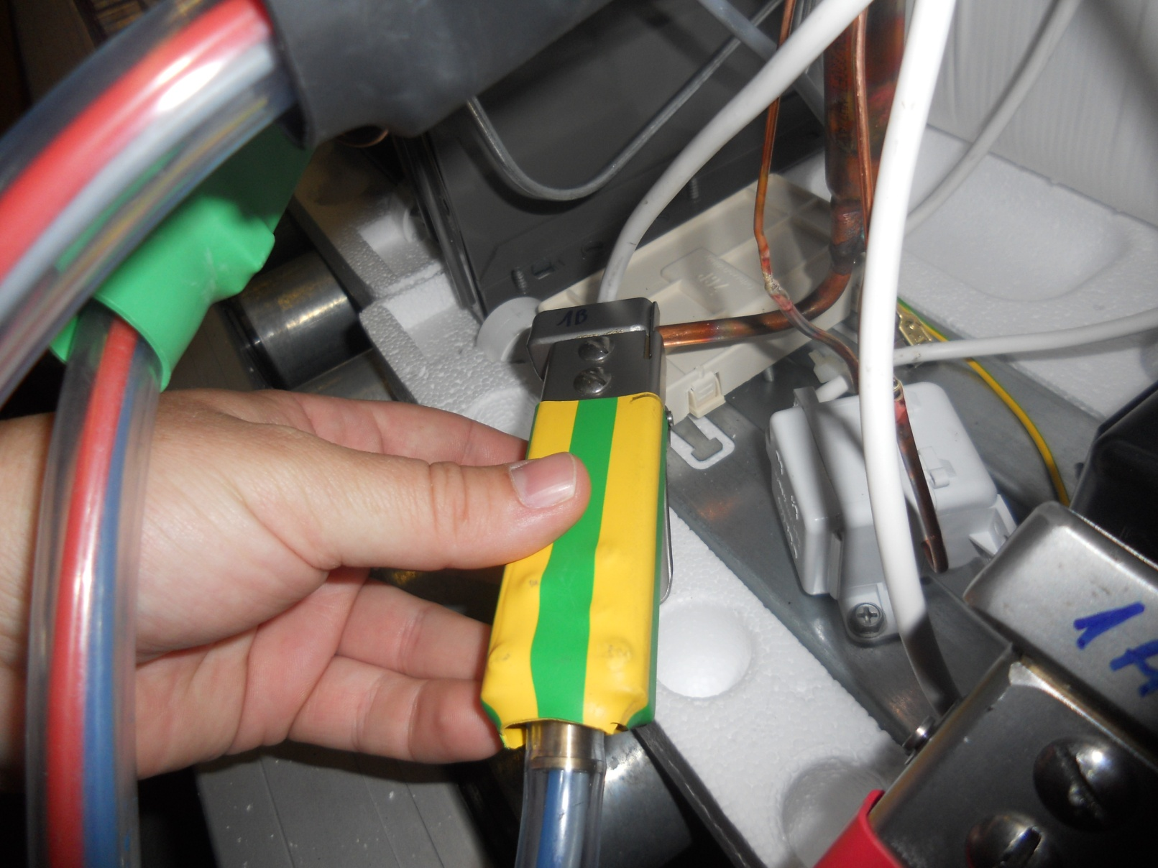
MIST
KON-TRADE+ Kft.
Hungary
2014. Juli. 02.
MIST
Modular Intellegent Sniffer Tester
Cél:
Humán faktor csökkentése
Háttér érték csökkentése
Rugalmas legyen a gyártástól független, de illeszkedő
Tömörségi kritérium 1 x 10⁻⁵ mbar l/s
4

Slide 5
MIST
Létező berendezés „kapcsolási rajza” (MiST2A) Jászberényi gyárban használják.
C01….C06 mintavevő csipeszek hegesztési pontokra csatolva.
Segéd szivattyú D1 megnöveli a gázáramlást 10 sccm/s mérési idő lecsökenjen.

Slide 6
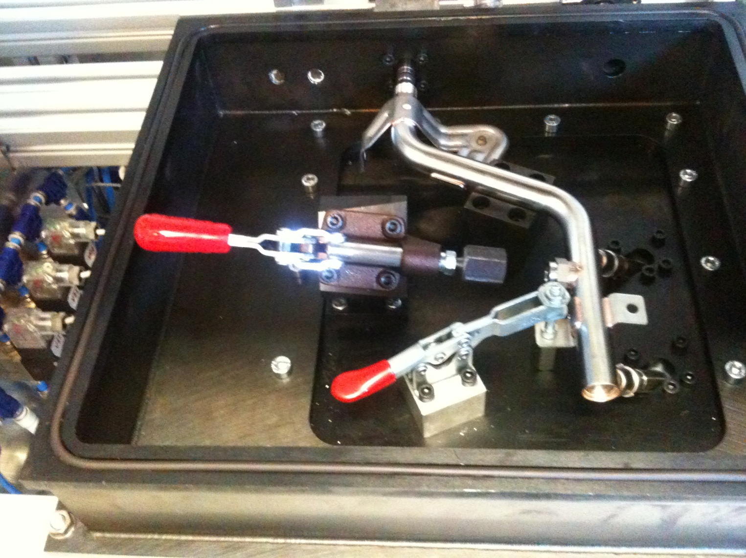
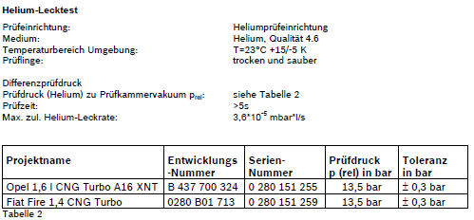
CNG porlasztó egység
Gáz üzemű motorok porlasztó egysége
  Bosch Automotive CNG Injector
  Tesztelési feltételek
  Minta darab

Slide 7
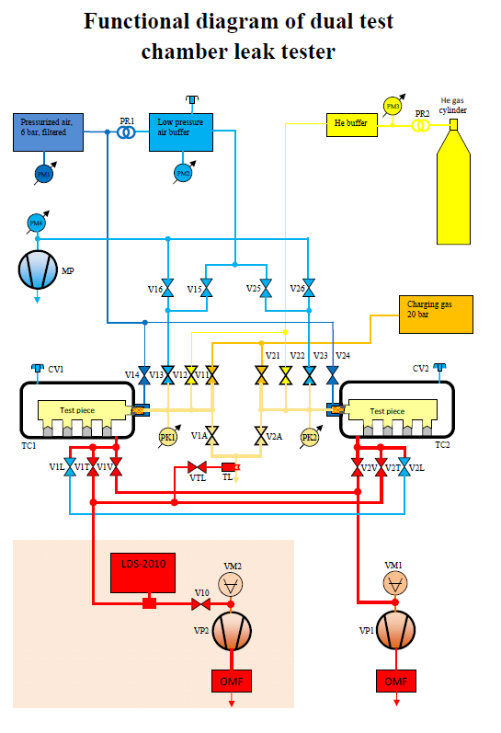
CNG porlasztó egység

Slide 8
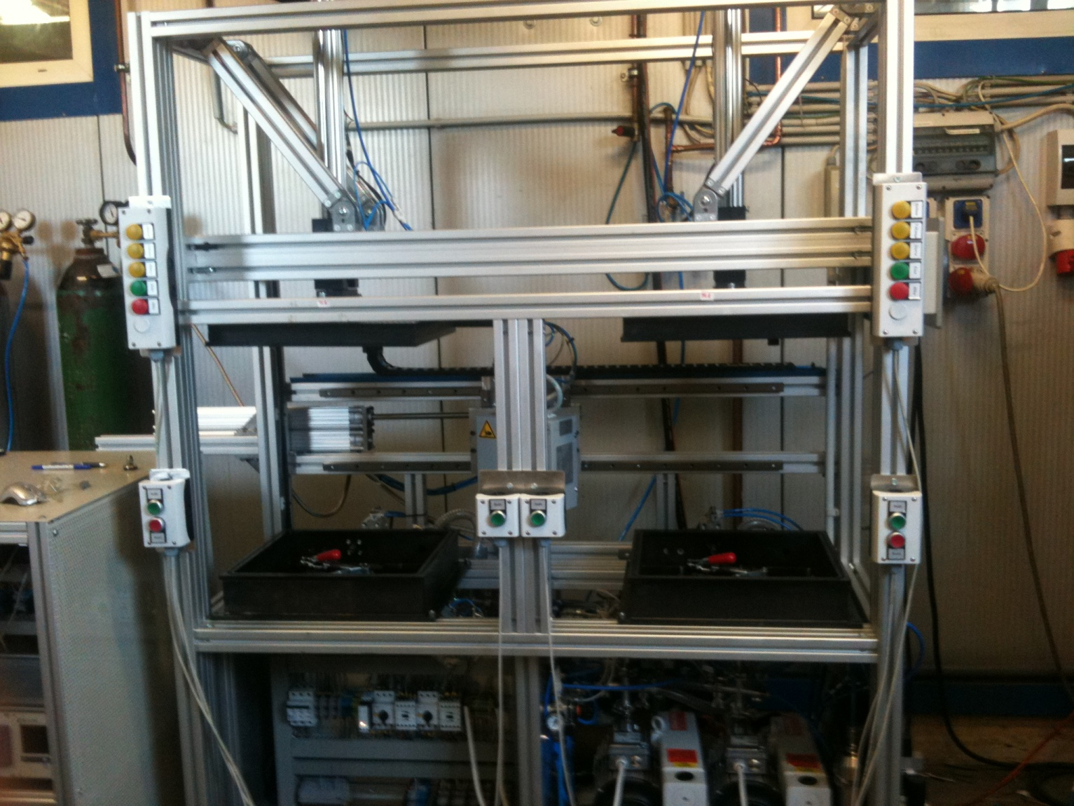
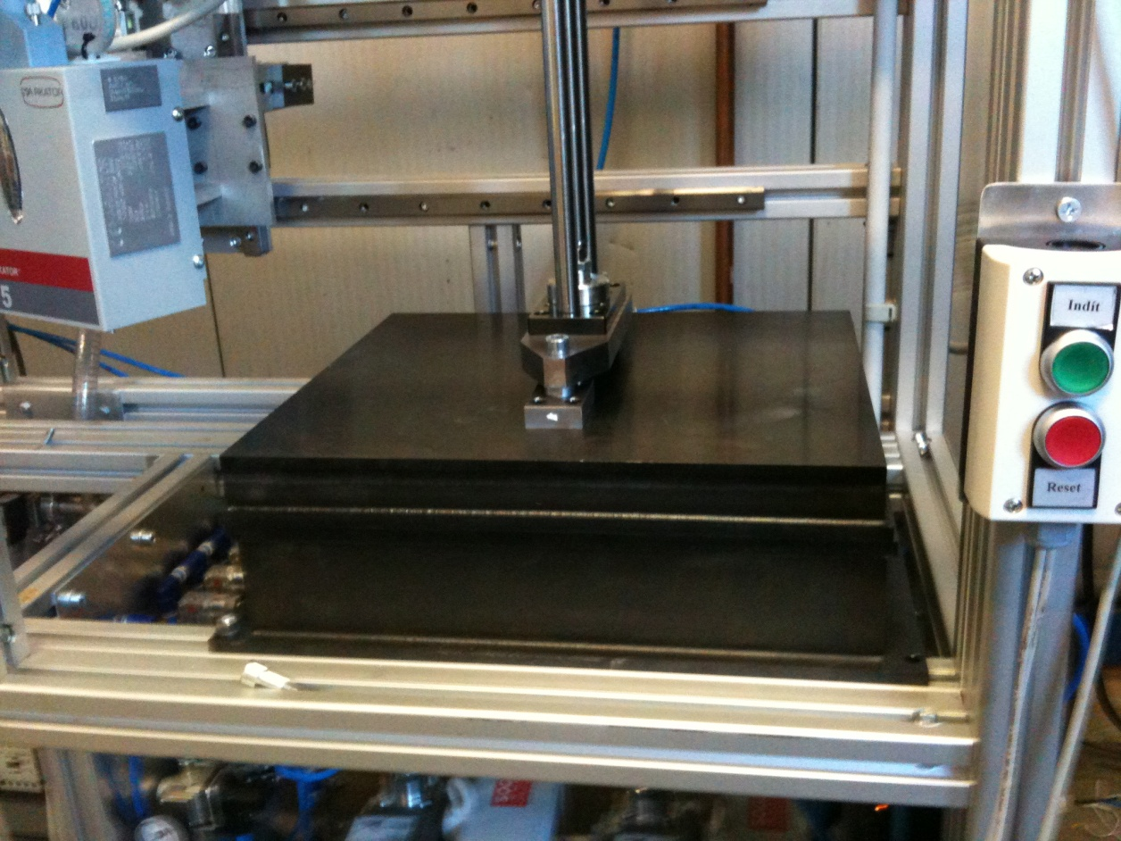
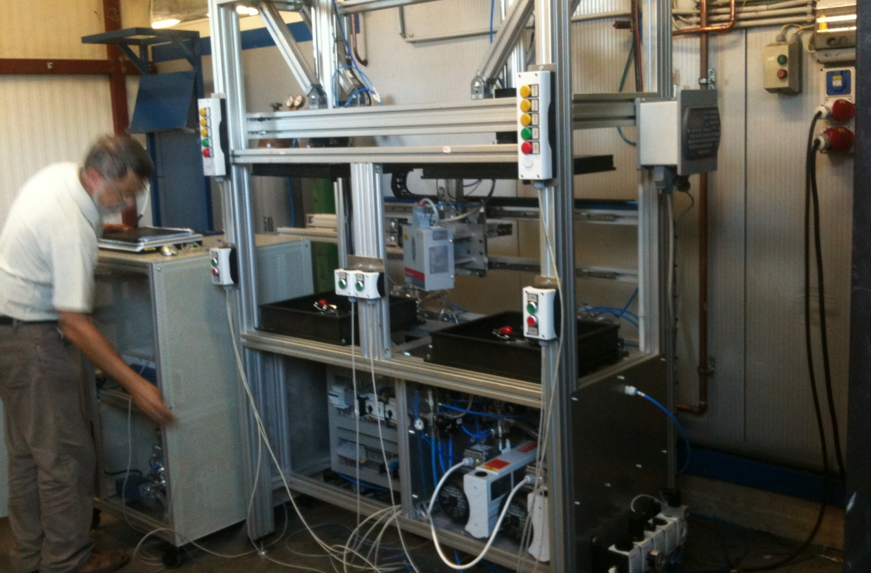
CNG porlasztó egység

Slide 9
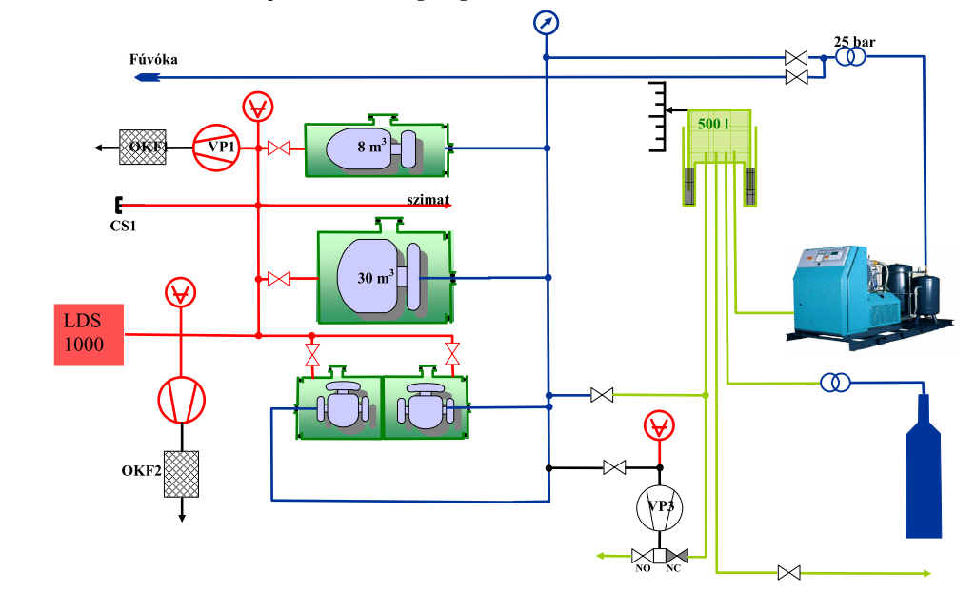
Légrugok vizsgálata

Slide 10
Levegő mint jelzőgáz
Indikátor gáz(?)
Különleges jelző gáz mint pl Hélium helyett.
Maradék gáz tartalmat vizsgálunk, egy szintetikus atmoszférában Teszt térfogat: 0.5÷3 l
Nyomása az előkészítet gáznak: 1 kPa (10 mbar)
Teljes gáz mennyiség: 5÷30 mbar∙l
Tömeg spektrométer érzékenysége: 1 ppm jelzőgáz felfedezésének határ értéke: 5÷30∙10⁻⁶ mbar∙l
Ha feltétezzük, hogy a gyűjtési idő100 s: mérési határ abban az esetben 0.5÷3∙10⁻⁷ mbar∙l/s (0.003÷0.018 g/a R600A)
VM
MS
VP
Kiértékelési lépések át gondolása:
Vákuumozás
„készíteni” maradék gáz keveréket a vákuumozott térfogatnak
Tömeg spektrométerben ki választani a mért levegő komponenseket
Minta gyűjtése a „lyukon” keresztül
Tömeg spektrométerben méri a kiválasztott levegő komponenseket
Kiértékelés tömör vagy nem tömör
Vákuumozás folytatása és töltés
Szabadalmaztatott, a Kon-Trade Kft. tulajdona!

Slide 11
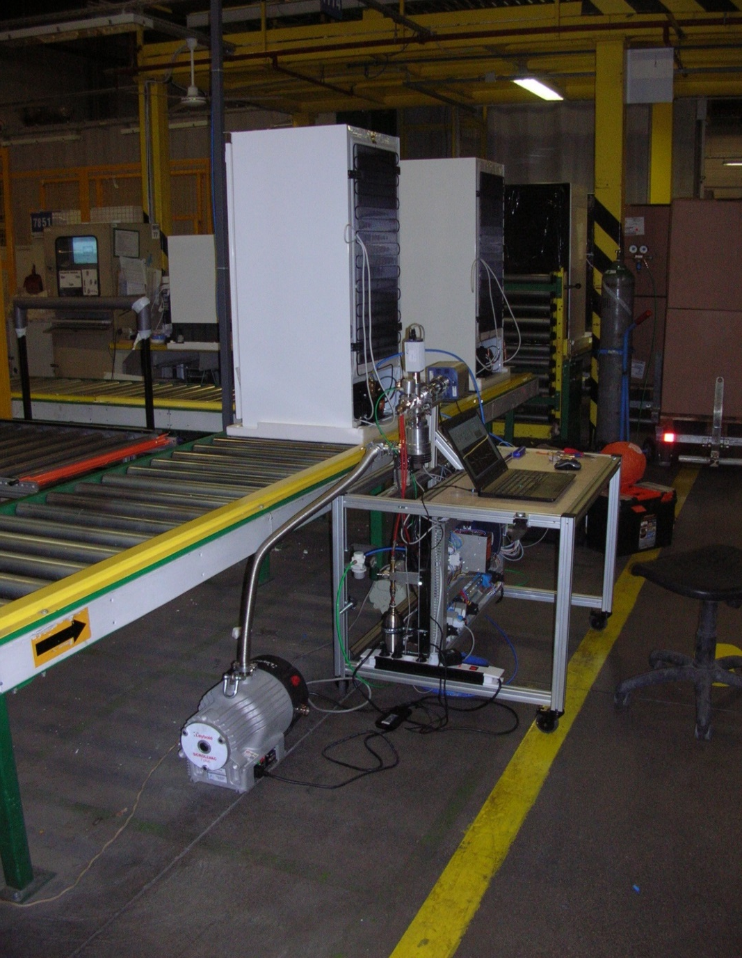
Levegő mint jelzőgáz
Tesztelés Jászberényben a gyári körülmények között
Minta puffer

Slide 12
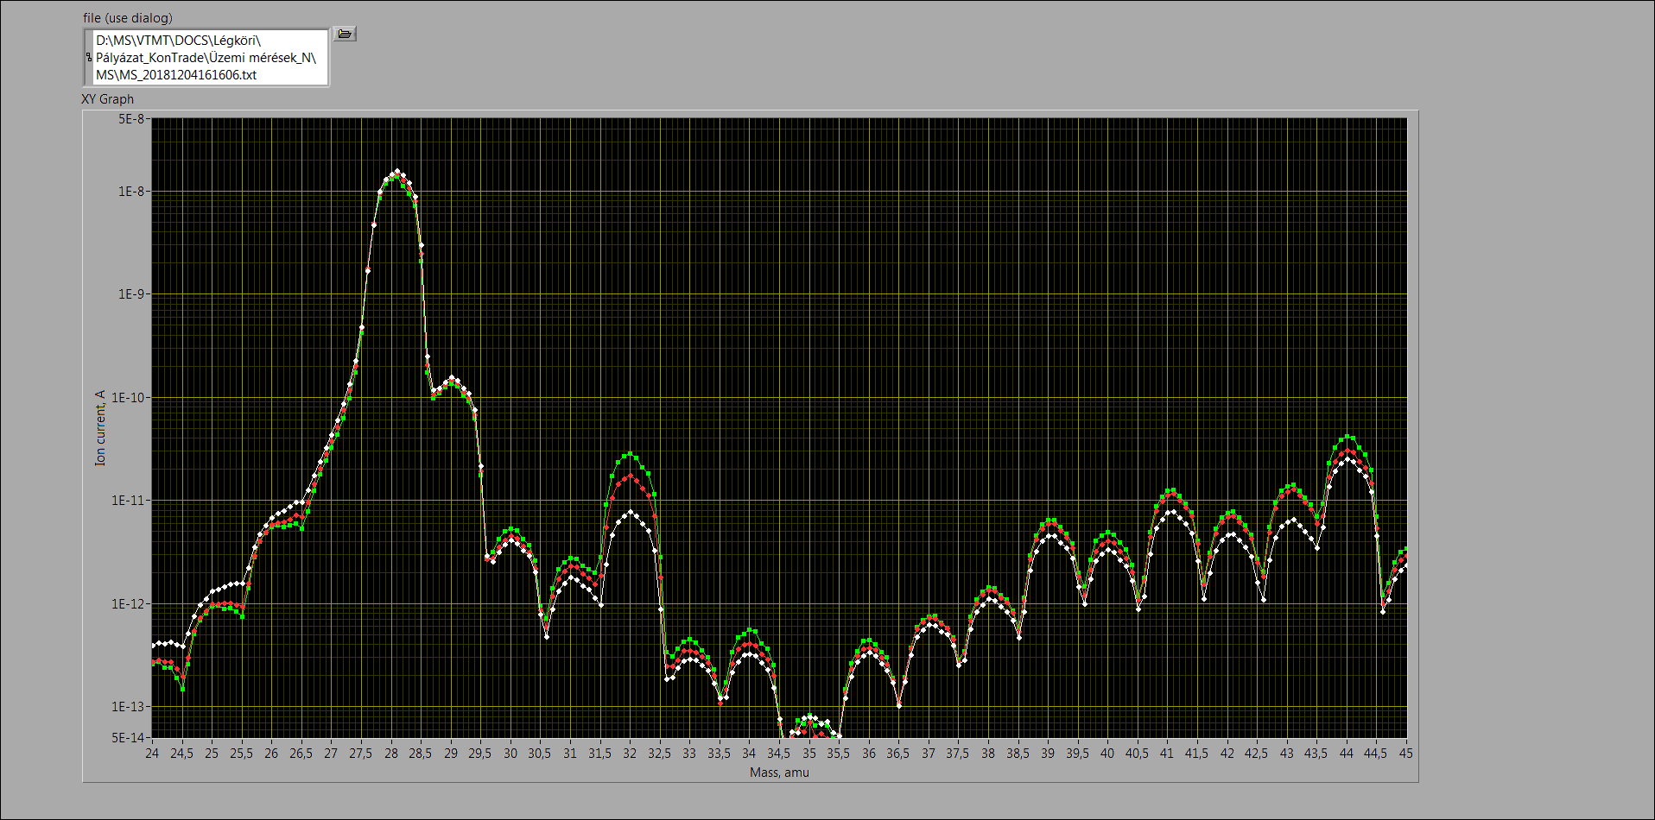
Eredmények
Mass spectra taken in a test cycle
Nitrogén Oxigén Argon
Fehér: Alapvonal
Piros: Test1
Zöld: Test2

Slide 13
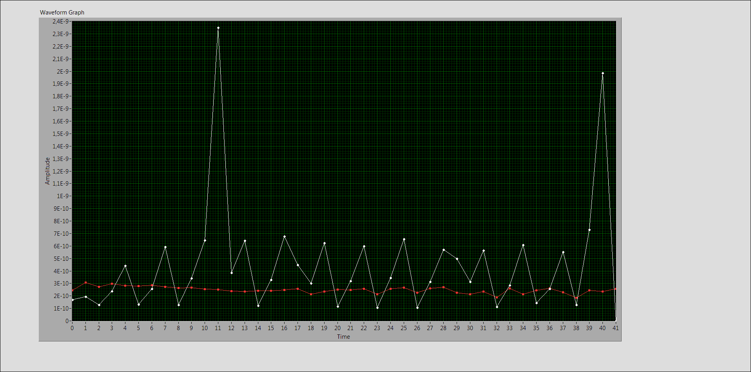
Levegő mint jelzőgáz
Teszt berendezéssel végzet mérések eredményei
Teszt darabokat a gyártó sorról kerültek le vákuumozás előtt
Egyszerre több gáz figyelünk és a kiugró arányokra figyelünk.
Fehér: Argon
Piros: Atomi nitrogén(14 amu)
Három mérési pont kevert gáz, mintadarab és tiszta Nitrogén.
Nitrogén Oxigén Argon
1 2 3 4 5 6 7 8 9

Slide 14
Multisniffer
Szimatolás sebessége 3−4 sccm/s, i.e. 10 sccm a 3 s a mintavételi idő alatt. A 6 szimatolós szondán keresztül gyűjtőt mint mennyisége 60 sccm. Megbízható!!!
5000
Szivárgás
Diffúziós terület
Mintavételi pontok
Megoldás: ki kell szorítani 300 −400 sccm térfogatnyi gázt a minta térfogatból.
A mintavételi helyek külön álló tartályokkal rendelkeznek, hogy elkerüljük a gáz keveredést.
A gáz mint vételi tartályokra mérünk rá az ECOTEC berendezéssel.
Mintavétel effektiv területe
Kiszorított térfogat
Teszt térfogat

Slide 15
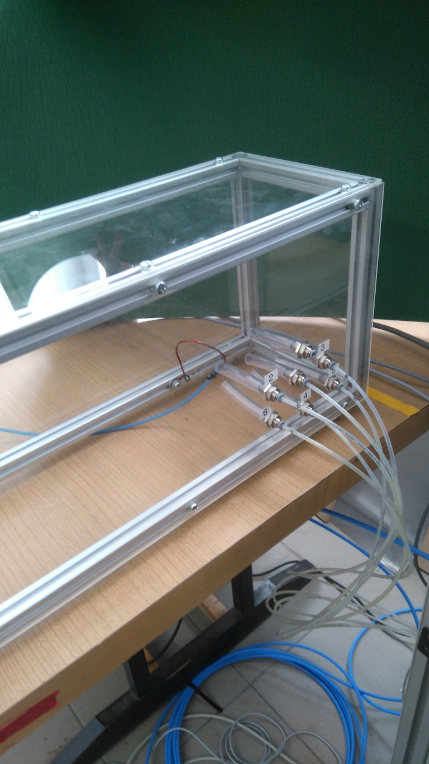
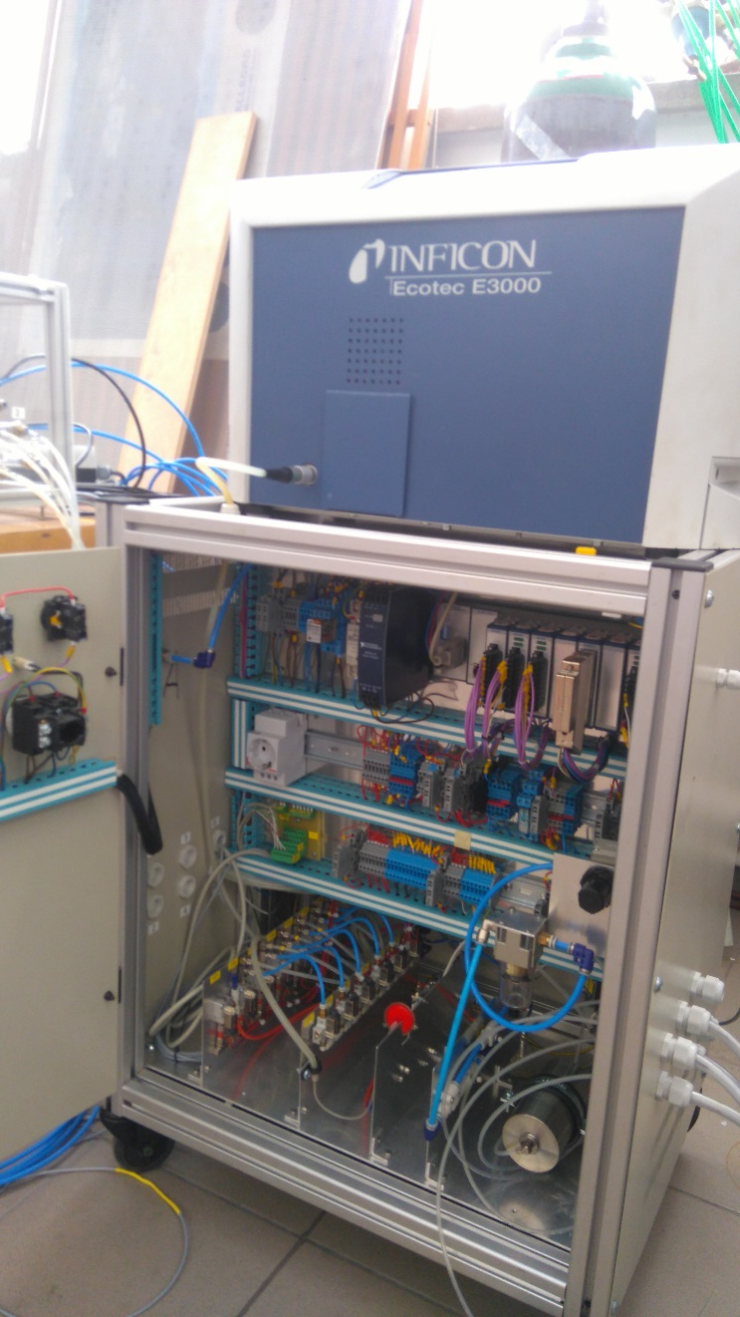
Multisniffer
Teszt eszközök egy már saját eszköz tovább fejlesztése.
A plexi dobozban lett elhelyezve a referencia szivárgás.

Slide 16
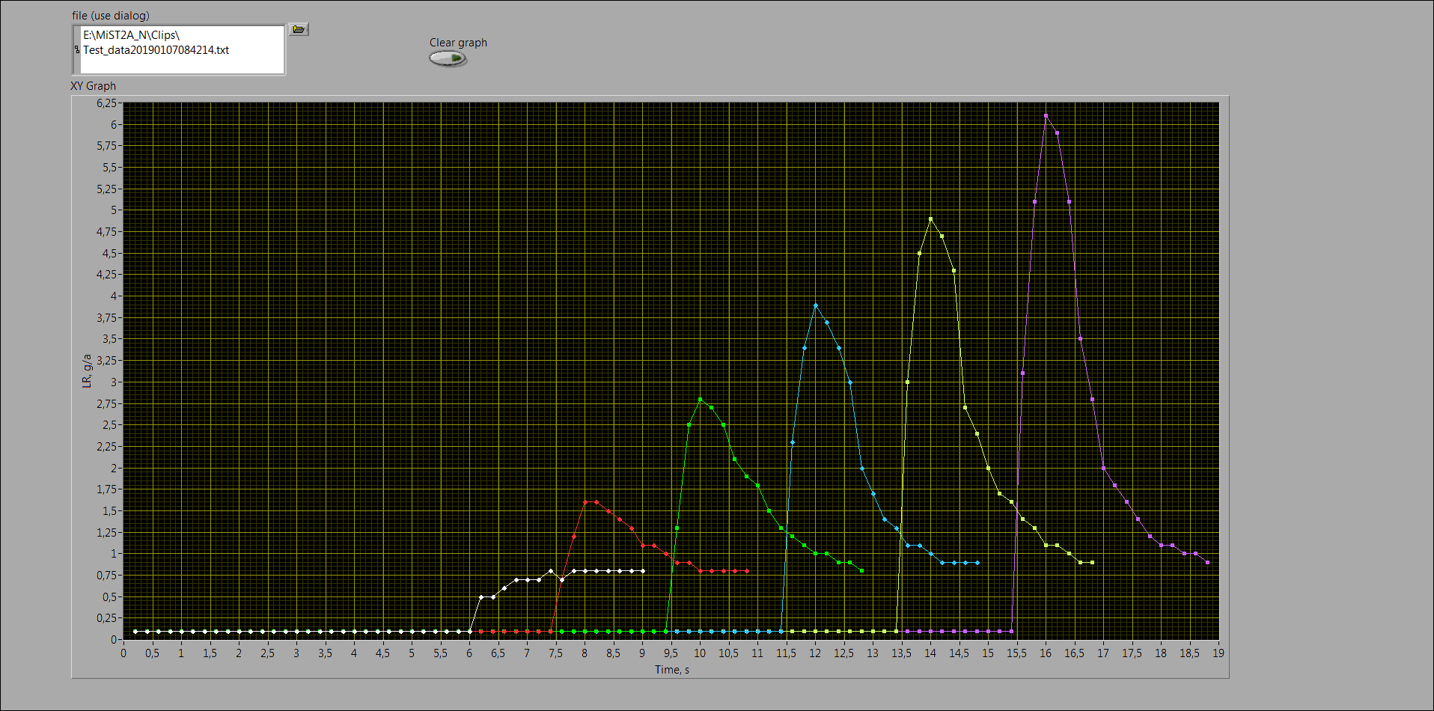
Multisniffer
Teszt berendezéssel végzet mérések eredményei
Teszt szivárgás: 2.4 g/a
Gyűjtési idő, s
2 4 6 8 10 12
Öblítés: 4 s

Slide 17
Összefoglalás
  Feladatok adottak
  Van igény fejlesztésre
  Egyre komolyabb vizsgálati határértékek
  Új területek /Új igények
Költség csökkentés
Humán faktor kizárása
Reprodukálható és megismételhető
Motorok
Üzemanyag rendszerek
Háztartási gépek
Hang és hőszigetelések
De készen állunk, nyitottak új fejlesztésekre és új kihívásokra!

Slide 18
Köszönöm a figyelmet!
KON-TRADE+ Kft
H-2040 Budaörs Gyár utca 2. Tel: +36 (23) 503-880
Fax: +36 (23) 503-896
E-mail: info@kon-trade.hu
ANKÉT, SIófok 2019.11.21

